Slide 1
具备自演化能力的 Coding Agent
系统设计与实现
中级实训 · 阶段三汇报 2026.10.26—2026.11.01
本阶段：复杂任务修复与经验演进
形成可验证、可追溯的经验复用流程
多条经验
受控复用
角色协作
一次成功修复
直接提取独立知识
仓库隔离
显式发布通用经验
诊断、修复与复核
程序独立验证结果
01
Notes:
大家好，这次汇报的是第三阶段，时间是十月二十六日到十一月一日。我们在已有自动修复流程上，重点完成复杂任务、多条经验、仓库隔离、通用发布和多 Agent 协作。目标是让每条经验都有来源和测试依据，让后续任务可以在明确条件下复用。接下来会分别介绍功能、实际验证和下一阶段计划。
资料依据：
docs/reports/stage-3-2026-11-01.md
docs/reports/experience-v3-2026-10-31.md

Slide 2
01 本阶段开发范围
沿用 Python + FastAPI + SQLite + Vue 3，在既有实现上增量扩展
M0 准备与基线
M1 多经验生成
M2 隔离与合并
保留可靠性优化
检查数据库与基线测试
一次提取 1–5 条经验
原子保存与重复去重
统一仓库检索规则
冲突检查与来源追踪
M3 通用复用
M4 多 Agent 协作
M5–M6 联调与验收
预览、编辑、显式发布
按目标业务条件验证
独立角色上下文
协调器应用修改提案
Vue 页面与重启查询
脚本验收和异常测试
代码与工程验收已完成；V3 真实模型验收仍待完成
02
Notes:
本轮按 M0 到 M6 推进，技术栈保持不变。先保留可靠性优化和基线，再完成多经验保存、隔离合并和通用发布，随后接入运行时角色协作，最后完成页面联调与异常验收。这里的完成指代码和工程流程验收。V3 的真实模型验证还没有完成，需要在后面的计划里单独补齐。
资料依据：
docs/superpowers/plans/2026-10-29-experience-collaboration-v3.md
docs/reports/experience-v3-2026-10-31.md

Slide 3
02 一次成功修复，直接生成多条经验
Java、Python 复杂来源各含 6 个相关缺陷，最终各通过 18 项测试
文本输入
整数输入
集合选择
空值与空白处理
按业务规则选择默认值
解析失败与范围校验
区分回退和拒绝策略
空集合与索引边界
避免无效位置访问
01
一次提取响应直接返回 3 条独立经验，各含适用条件与来源
02
批次中任意一条保存失败，SQLite 事务整批回滚
03
同一任务重复保存返回原有 ID，旧单经验结果继续兼容
脚本模型验收；3 条经验关联同一次最终测试，不能累加成 54 次验证
03
Notes:
以前一次修复主要保存一条记录，现在一次提取可以直接产生多条独立经验。复杂样例分别形成文本输入、整数输入和集合选择三组知识，适用条件各不相同。程序把这些记录绑定到真实最终测试，再一次性保存。我们实际让第二条保存失败，确认整批回滚。这里三条经验共享一次十八项测试的证据，不能把测试数量重复累计。
资料依据：
backend/agent/extraction.py
backend/experience/batches.py
docs/reports/experience-v3-2026-10-31.md

Slide 4
03 仓库隔离、合并与通用发布
所有 Agent 角色共用检索策略，原始经验和来源关系始终保留
经验进入模型的条件
合并与发布的约束
当前仓库专属经验
或已显式发布的通用经验
语言相同，目标能力符合
排除旧版和未审阅记录
合并前检查条件和规则冲突
重复合并返回同一记录
通用草稿可编辑、需显式发布
并发修订进行版本冲突检查
项目经验 ／ 通用化预览与编辑 ／ 显式发布 ／ 目标仓库复用
公共注入内容省略原仓库、文件路径和原始验证文本，来源在管理页面可追溯
04
Notes:
仓库隔离是这次的重点。所有角色只能使用当前仓库的专属经验，或者已经发布并满足条件的通用经验。项目经验不能直接变成通用记录，需要先预览、编辑，再明确发布。合并时检查规则和条件是否冲突，重复操作不会产生重复记录，来源也不会被删除。发布后的模型内容不携带原仓库路径等私有信息。
资料依据：
backend/experience/policy.py
backend/experience/store.py
backend/experience/promotion.py
docs/experience-v3.md

Slide 5
04 跨仓库复用按目标业务验证
同语言复用通用规则，目标项目保留自己的默认值和边界政策
业务条件 | checkout 来源 | booking 目标
空姓名 | guest | visitor
非法数量文本 | 回退为 0 | 回退为 1
数值范围 | 0–999，越界回退 | 1–30，越界抛异常
无效集合选择 | none | unassigned
发布前
目标未收到来源仓库专属经验
发布后
目标实际收到通用经验，各通过 12 项测试
Java、Python 分别验收；仅支持同语言。检索到经验、实际注入、修复通过分别记录
05
Notes:
跨仓库复用不能简单照搬来源代码。比如来源项目把空姓名设为 guest，目标要求 visitor；来源数量越界时回退，目标要求抛异常。验收中，发布前目标没有收到来源专属经验，发布后实际模型请求包含通用经验。Java 和 Python 的目标都通过各自十二项测试。这个结果证明当前流程按目标规则完成验证，但还不是效率提升的证据。
资料依据：
benchmarks/experience-v3/catalog.json
backend/tests/fixtures/experience_v3_fixes.json
docs/reports/experience-v3-2026-10-31.md

Slide 6
05 多 Agent 协作与程序协调
独立上下文、共享预算，文件写入和最终测试由程序掌控
诊断角色
修复角色
独立复核
两个独立调用读取快照
提交问题定位与条件
提出文件修改方案
附带原文件与版本依据
检查方案与目标合同
不直接修改源代码
01
程序校验路径、快照和文件哈希，再统一应用提案
02
程序独立运行 Maven / pytest，失败反馈给修复角色
03
预算耗尽即停止；重启保留历史，不自动续跑
角色的“同意”或“已修复”不能代替测试；过期提案和角色异常均有负例覆盖
06
Notes:
多 Agent 不是把同一对话重复调用几次。诊断、修复和复核都有独立上下文，并共享任务的步数和时间。修复角色只提交提案，程序先核对文件哈希和版本，复核通过后统一应用。最后再由程序独立执行测试。即使模型说修好了，只要测试没过就不能算成功。预算耗尽会停止，重启也不会自动重放修改。
资料依据：
backend/agent/orchestrator.py
backend/agent/roles.py
backend/agent/proposals.py
backend/agent/budget.py

Slide 7
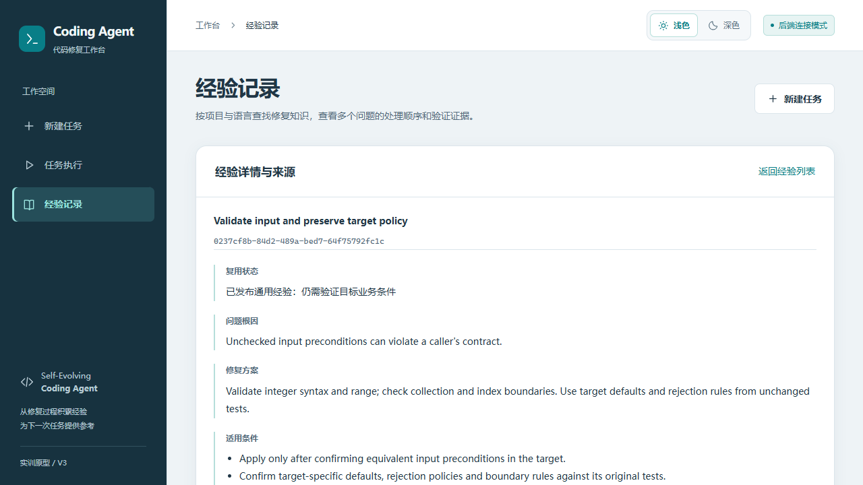
06 页面联调与持久化展示
保留原有深浅色风格，页面展示实际任务、经验和发布状态
任务执行
single / multi 选择
角色过程与多经验链接
经验管理
仓库筛选、合并预览
通用发布与来源追踪
刷新与重启
3 个浏览器任务完成
历史记录重新读取一致
2026-10-31 真实浏览器记录：API、SQLite、代码工具和 pytest 实际运行，模型为脚本替身
07
Notes:
前端沿用原来的深浅色风格，增加执行模式、角色过程、多条经验链接和仓库筛选。这张图来自实际页面，展示已发布通用经验及其适用条件。我们在浏览器完成来源修复、合并发布、目标复用和单模式任务，并在 API 重启后重新查询，确认任务、经验和来源关系仍然存在。这里使用真实后端，模型响应采用脚本替身。
资料依据：
docs/presentations/assets/v3-published-light.png
docs/reports/experience-v3-2026-10-31.md

Slide 8
07 实际验证结果与当前限制
回归结果与模型能力分开报告，负例符合预期也计入验收覆盖
验证项目 | 实际结果 | 记录日期
后端全量回归 | 498 项通过 | 2026-11-01 重跑
前端测试 | 87 项通过 | 2026-11-01 重跑
构建与接口联调 | 通过；联调 5 场景 | 2026-11-01 重跑
V3 脚本模型验收 | 13 个任务符合预期 | 2026-10-31
V2 兼容验收 | 4 个任务通过 | 2026-10-31
V3 真实模型验收未完成（0 次调用）；三组对照未完成，暂不宣称效率提升
V2 历史上有真实模型记录，但不能替代 V3 的多经验与多 Agent 真实模型验证
08
Notes:
提交前重新运行后端四百九十八项测试、前端八十七项测试，构建和接口联调都通过。此前 V3 的十三个脚本任务覆盖了成功流程，也包含预算耗尽、角色异常和保存失败等预期负例。需要说明，早期 V2 有真实模型记录，但 V3 缺少完整配置，目前真实调用为零。三组对照也还没做完，所以我们不宣称更快或更省 token。
资料依据：
docs/reports/experience-v3-2026-10-31.md
docs/reports/experience-v2-2026-10-26.md
docs/reports/delivery-2026-11-01.md

Slide 9
08 下一阶段计划与建议分工
先补齐真实模型证据，再评估经验匹配和内容压缩的效果
先完成真实验证
再开展三组对照
配置模型，运行 V3 live 验收
检查多经验质量与跨仓库适用性
无经验／完整经验／精简经验
统一样例、模型与预算，保留失败记录
成员一（建议）
成员二（建议）
成员三（建议）
Agent 与真实模型
角色提示、调用记录
样例与实验验证
复杂边界、三组对照
经验与展示材料
压缩检索、页面演示
全员交叉复现和评审，核对分支集成状态，形成可复现的答辩版本
09
Notes:
下一阶段首先配置真实模型，检查多条经验是否具有独立用途，以及角色协作和跨仓库复用是否可靠。然后完成无经验、完整经验和精简经验三组对照，统一任务和预算，统计成功率、调用次数、token 和耗时。建议三人分别负责 Agent、样例实验、经验与展示，最后交叉复现并评审代码，形成可复现的答辩版本。我的汇报结束，谢谢大家。
资料依据：
docs/reports/stage-3-2026-11-01.md
用户于 2026-11-01 粘贴的飞书阶段一、二记录

